Slide 1
Les déterminants cardinaux et indéfinis
Français 11
☺

Slide 2
Les déterminants cardinaux
Les déterminants cardinaux servent à indiquer le nombre de personnes ou de choses.
un, deux, trois, quatre, etc.
Exemple : J’ai sept cousins.
Exemple : Nous partons en douze jours.

Slide 3
Exception
Ils ne varient ni en genre ni en nombre.
La seule exception = un
une = forme féminine
Exemple : Il a un frère. // Il a une sœur.

Slide 4
Les déterminants indéfinis
Attention!!!!! Ce ne sont pas des articles indéfinis.
Les déterminants indéfinis servent à indiquer une valeur indéterminée/une quantité non chiffrée (non spécifiée).

Slide 5
Catégories
Ils servent à indiquer une valeur indéterminée concernant :
la quantité (plusieurs, quelques, chaque, divers, maint, nul)
la qualité (n’importe quel)
la ressemblance (même, tel)
la différence (autre)
la négation (ne … aucun, ne … nul)

Slide 6
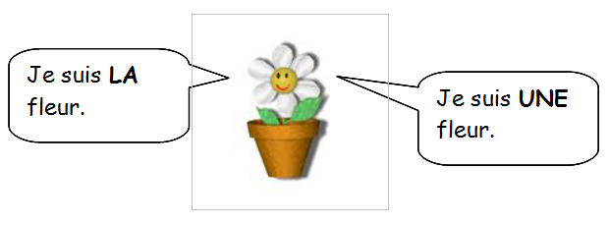
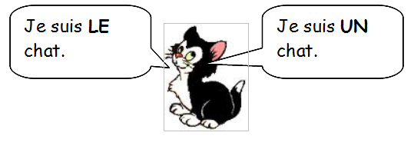
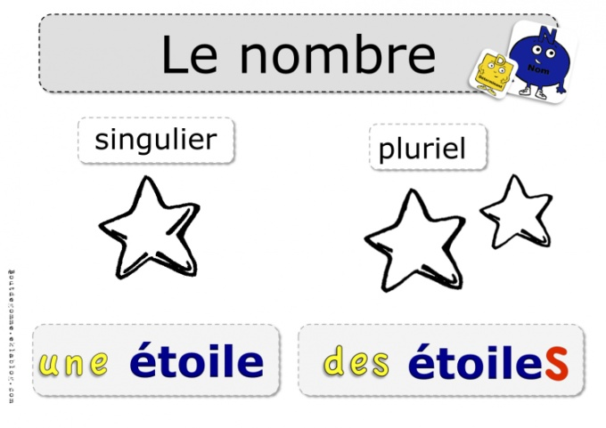
Genre et nombre
Ils varient selon le genre et le nombre du nom, mais certains déterminants indéfinis ne changent pas.

Slide 7
Exemples
Tout – tous, toute, toutes
Aucun – aucune
Chaque
Nul – nulle
Maint – maints, mainte, maintes
Tel – tels, telle, telles
Quelques
Divers – diverses
Différents – différentes
Certain – certains, certaines, certaine
Même – mêmes

Slide 8
Sens
Le déterminant indéfini ne précise pas ou précise peu la quantité ou la qualité du nom qu’il détermine.
Exemple : Dans cette équipe, certains joueurs ne fournissent aucun effort (ni les joueurs ni les efforts ne sont parfaitement définis).

Slide 9
Emplois
Certains déterminants indéfinis peuvent être précédés d’un autre déterminant.
Exemple : Les quelques champignons qu’il avait ramassés étaient vénéneux.

Slide 10
Emplois
Les locutions formées d’un adverbe de quantité et de la préposition de sont aussi des déterminants indéfinis :
beaucoup de, trop de, plus de, suffisamment de, tant de, etc.
Exemple : Pierre mange trop de sucreries.
Exemple : Il y a beaucoup de touristes dans le centre-ville.

Slide 11
Emplois
Certains déterminants ne s’utilisent qu’au singulier : chaque, plus d’un, pas un, aucun et nul.
Exemple : Chaque réponse doit être justifiée.
Certains déterminants ne s’utilisent qu’au pluriel : plusieurs, différents et divers
Exemple : Pierre joue avec plusieurs amis.

Slide 12
Expressions importantes
La majorité de
La majorité des Canadiens aiment le hockey.
Beaucoup de
Beaucoup de gens détestent le soccer.
La plupart de
La plupart des élèves réussissent bien.
La plupart du temps, nous étudions fort.
Tout le monde (il)
Tout le monde est ici.

Slide 13
Essayons ensemble!
La majorité de __________ élèves sont gentils.
Beaucoup de __________ personnes sont malades.
La plupart de __________ enseignants aiment leur travail.
Tout le monde __________ (avoir) participé au jeu.

